Slide 1
TDCでの研修の報告発表
作成者
Sereeyotin Punnatorn
Krittanai Sririviyakul
p7-8 図をまとめ、理由、目的を記載する
p18 - タイトルを作成
サーバ －＞ サーバー
技術開発本部第二技術部第二技術グループ

Slide 2
目次
目的
業務・研修
01
02
03
04
05
03 Result
成果
将来の目標
所感

Slide 3
目次
目的
業務・研修
01
02
03
04
05
03 Result
成果
将来の目標
所感

Slide 4


目的
TDCでの研修の目的はSiNDY-b系、システム管理、開発、
リリース作業のスキルを取得し、iPAへ帰還する
作業を行えるため
のスキルを習得
TDC
iPA
今回の発表会は1～6月の研修結果を報告する

Slide 5
目次
目的
業務・研修
01
02
03
04
05
03 Result
成果
将来の目標
所感

Slide 6















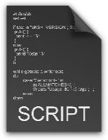

１～ 6月の作業・研修
SiNDY-b
SiNDY
サーバ環境構築
(2~3週間程度)
SiNDY-b 運用(2月初旬～)
SiNDY
バージョンアップ検証(3月～)
システム管理
リリース作業
プログラミング学習
H/W障害対応
パッチ適用
(1時間程度)
注記・海ポリゴン作成
レプリカリリース作業
(4月初旬～)
C++, ArcObjects ツール開発・改修
フォローアップ
情報シス会と
PIP進捗会議
勉強会
演習問題
勉強会

Slide 7



SiNDY-b系
地図開発を行えるため肝心な作業であり、
サーバとユーザと地図の構成を管理する系。
SiNDY-b 運用
主な作業
サーバー環境構築
Arc10.4.1バージョンアップ構築と検証

Slide 8




サーバー環境構築
新しいサーバー環境を構築する際、
複雑なインストールをしながら個別な設定をする。
普段の構築は以下の順番で行う。
構築順番
1.仮想マシン作成
2.Linux RHEL5インストール
3.Oracleインストールと設定
4.ArcSDE10.1インストールと設定
取得したスキル：サーバーの構築を理解し、トラブルの対応と設定の注意点などの知識を取得。

Slide 9
Arc10.4.1バージョンアップ構築
ユーザに地図開発作業を支えるため、地図データの構成を適切に変更し、
ユーザの依頼に応じてスキーマやユーザの必要な更新を行うという運用。
取得したスキル：Arc10.1との違う設定点、

Slide 10
SiNDY-b運用
ユーザに地図開発作業を支えるため、地図データの構成を適切に変更し、
ユーザの依頼に応じてスキーマやユーザの必要な更新を行うという運用。
Keyakiと
取得したスキル：地図データの構成にユーザの依頼に応じてスキーマやユーザなどという運用が行えるようになりました。

Slide 11

SiNDY-b運用とArc10.4.1検証
通常運用
フィーチャクラス
テーブル新規作成
バージョンの作成/削除
バージョン対応・解除
統計情報更新
スキーマ変更
ドメイン追加・修正・削除
列幅・型変更
フィールドの変更
Not Null制約のフィールド追加
ユーザ管理
ユーザ作成・削除
表領域調整
取得したスキル：新しいArc10.4.1サーバーを構築した際、サーバーの機能が正常に動作できるかの検証方法と流れを把握しました。

Slide 12


システム管理
IncrementPではSiNDY-bもさることながら、システム管理も大切な作業である。SiNDY-bに関する作業を順調に行うために良いシステム管理は必須。
主な作業
セキュリティー
パッチ適用
H/W障害対応

Slide 13
セキュリティーパッチ適用
障害を予防するセキュリティ安全のため、ファイル、プリンターサーバーなどに最新バージョンのパッチを適用して、正常に適用されたかどうか確認する。
サーバーリスト
arc1031lm
ranka
tdc-wsus
homare
tdc-dc
suruga
isaji
nerv
プリンター
ファイル
ライセンス
サーバー
取得したスキル：サーバーリストを把握でき、パッチ適用方法とプロセス。
TDCでのやり方を例にしてiPAに適応する予定。

Slide 14



H/W障害対応
サーバーハードウェアに障害が発生した時、習った対応の流れは
1. 障害状況を確認する
- どんな部分に障害が発生したか確認する
2. 障害受付に連絡する
- 会社名、対象機器の詳細、障害内容を伝える。
- ログや設定情報を収集し、ログファイルの転送等を行う。
- パーツ交換・修理の日程調整を確認する。
3. 作業員が会社に来て、サーバールームに案内して、作業の立会を行う。
4. パーツ交換が終わり、作業報告を受ける。
取得したスキル：障害が発生した時からパーツ交換・修理の終わりまでという流れを理解し、特に連絡先とのやり取りの流れを把握できました。

Slide 15
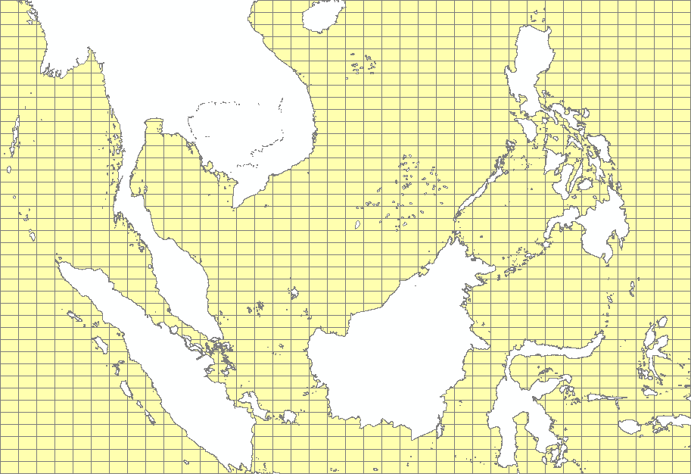
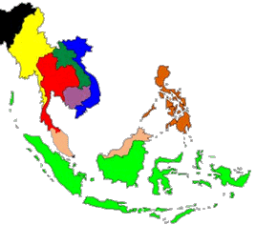
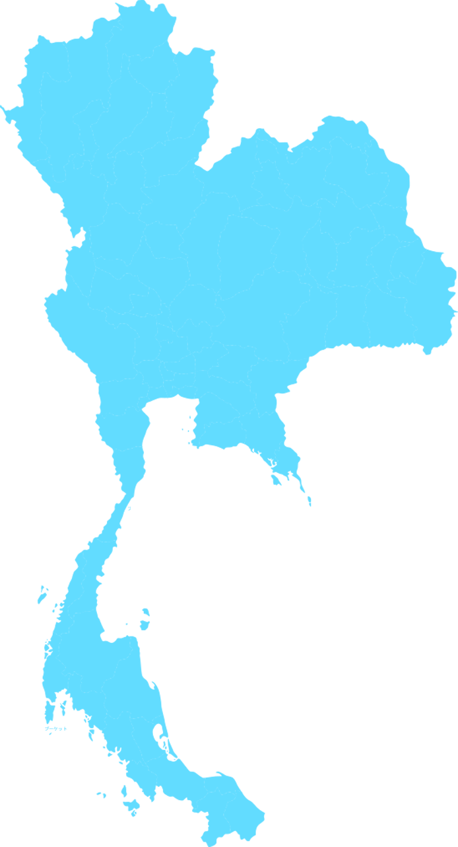
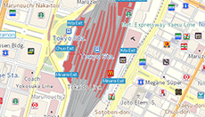
リリース作業
IncrementPでのもっとも重要な作業。地図データをリリースする際に様々な準備とプロセスがあります。
海ポリゴン作成
主な作業
単国リリース
統合DB変換
注記作成

Slide 16
リリース作業
注記情報と海ポリゴンは元々マップデータ自体と別々である。そのため、地図に注記と海ポリゴン作成する必要がある。
その上、地図データはSDEに格納しているがお客さんの格納DBは別の構成であり、引き渡す前にPostgreSQLに変換する必要がある。
作業内容
データ制作完了票で必要な情報や作業順番を確認する。
設定ファイルに設定内容を変更する（対象 国、作成モード）
バッチを実行する。
結果を手順通り一致するか確認する。
取得したスキル：リリース作業の全貌を理解して、プロセス、バッチ実行方法、検証方法を取得する。

Slide 17
プログラミング学習
目的
[最初]
⇒ iPAの依頼できていないツール対応
[将来]
⇒ TDCから依頼してもらう開発対応

Slide 18
習ったこと
コーディング規約
⇒ Review boardに皆さんの指摘
開発ツール
⇒ ライブラリ(ArcObject, sindy)、ソース管理(SVN)
エディター(Visual studio)
開発フロー
⇒ 要件定義書⇒コーディング⇒検証記録⇒ソフトウェア開発文書

Slide 19
本番開発
統合DBスクリプトバッチ
⇒ 単国リリースツールから更新したツールです。ただ一回実行して全てのASEAN各国を変換できる
PostGISカウントツール(SiNDY-u)
⇒ 指定したポリゴン単位でMapFan DB(EGG)のカウントを作成できるツール

Slide 20
その他
メール確認
週次報告記入
月次情シス連絡会
週次PIP進捗会議
一般
勉強会
課題
会議
バージョニング
海外地図について
SiNDY概要
SQL, Linux, Oracle
ArcGIS
業務スキル取得：企業/部署の文化、基礎強化
日常の作業管理

Slide 21
目次
目的
業務・研修
01
02
03
04
05
03 Result
成果
将来の目標
所感

Slide 22
自己評価
6ヶ月間の自己評価
P
W
P
W
P
W
P
W
入社前の全体的な能力はただ基本だけですが
現在はそれぞれ作業の運用や操作知識を取得しました

Slide 23





成果
詳細
統合DB変換バッチ英語版の資料
TDCでのやり方
企業文化
開発・作成したもの
サーバ環境構築
設定ツール
iPAへ
Pukiwikiでの資料まとめ

Slide 24
統合DB変換バッチ
収集した地図データはSDEに格納するためお客さんに提出の際PostgreSQLという一般的なデータ形式に変換する必要がある。しかし、元の手段は国を一つずつ変換して何回も繰り返し、非常に時間が掛かる。
SDE
Tool
PostgreSQL
単国リリース作業で習った知識と経験を用いて、単国リリースを基にして統合DB変換バッチを開発する。このバッチ一回実行するだけで全てのASEAN各国を変換できて、前より一段と便利になる。
できること：単国リリース ⇒ 作ったもの：統合DB変換バッチ

Slide 25
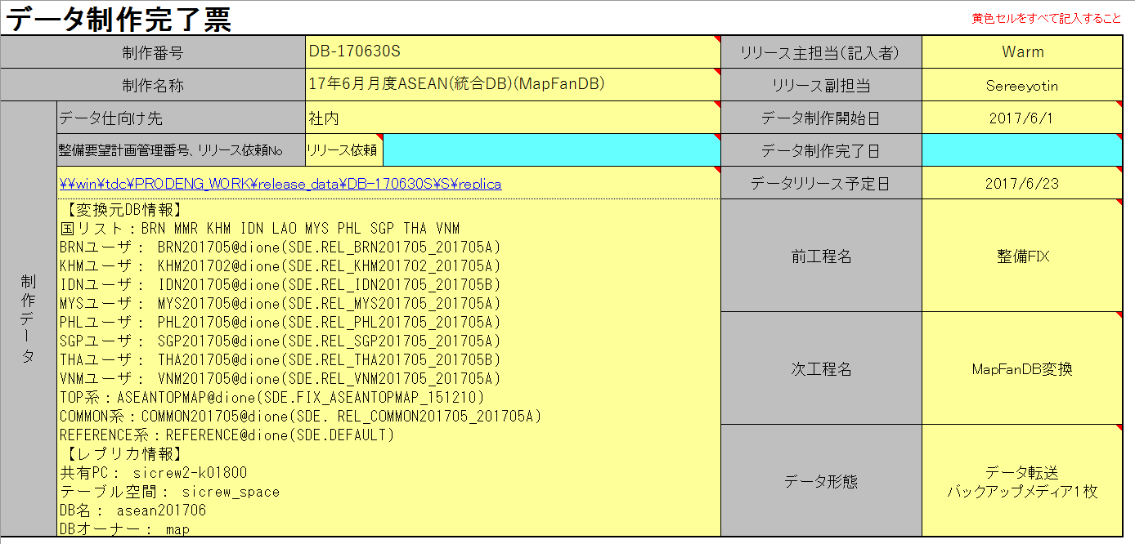
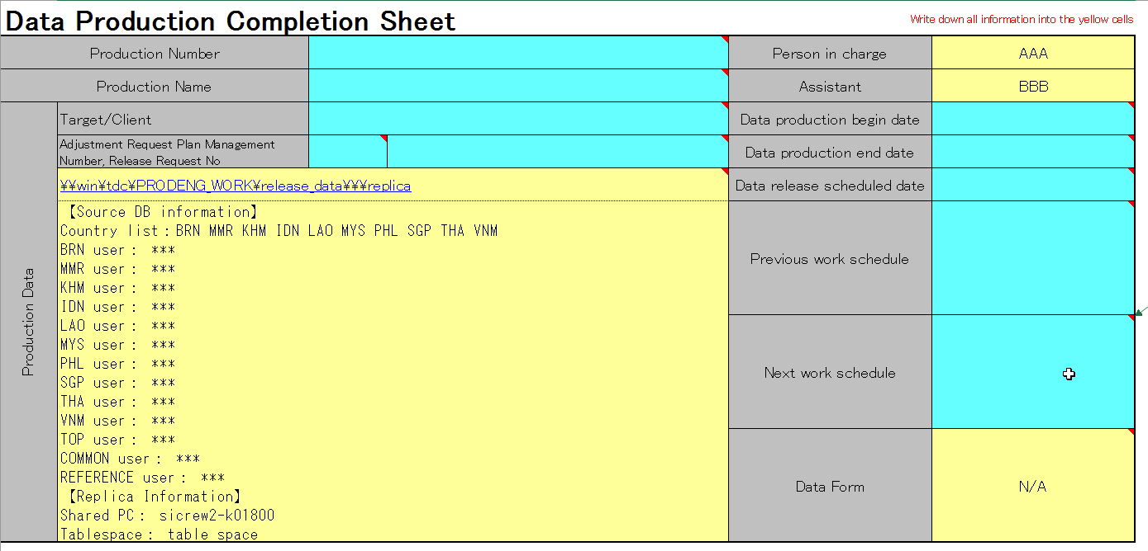
英語版資料(注記と統合DBの制作完了票)
データ作成完了票とは作業を行う際の手順であり、全ての確認合否を判断標準を確定する資料である。
リリース作業によって資料の内容がよく理解できた上で、iPAに備えて資料内容を修正しながら英語に翻訳する。
英訳した資料は統合DB変換、海ポリゴンと注記作成の作成完了票。
理解したこと：リリース作業内容 ⇒ 作ったもの：英語版資料

Slide 26


設定スクリプト
新しいサーバ環境構築する際の手順が複雑で、手間がかかって誤りがちの作業である。
その理由で、セットアップスクリプトを開発する経緯になって将来のサーバ環境構築が楽に行えるのを目指する。
現在開発したのはLinux, Oracle,ArcSDEの初期設定。iPAでの目標はツールがiPAの設定に対応すること。
自動初期設定
できること：サーバー環境構築 ⇒ 作ったもの：設定スクリプト

Slide 27

PUKIWIKI作成、ページ追加
PUKIWIKIという資料まとめウェブページにサーバ環境構築の手順、役に立つ記事や資料を集める。
経験のない人は作業が行う方法を並んで、技術者は知識を貢献する場所。
iPAへ帰還するとともにTDCで習ったことをiPAに生かすためそれぞれの重要な課題をもとめる。
課題
Oracleバックアップ
リカバリト
SiNDYデータ分岐手順
SiNDY-b 運用手順
サーバからSDEプロセス
の切断手順
理解したこと：SiNDY-b運用など ⇒ 作ったもの：Pukiwikiページ

Slide 28
目次
目的
業務・研修
01
02
03
04
05
03 Result
成果
将来の目標
所感

Slide 29
将来の目標

Slide 30
将来の目標
安全なシステムを送る
IPAの依頼を対応
画期的ツールを作る
アイディアを発想

Slide 31



将来の目標 （PUN）
増田さんの下にどんな依頼でも対応できる
間違えたところを反省し、善処する
作業に一つの過ちもなし、優秀社員に目指す

Slide 32
目次
目的
業務・研修
01
02
03
04
05
03 Result
成果
将来の目標
所感

Slide 33
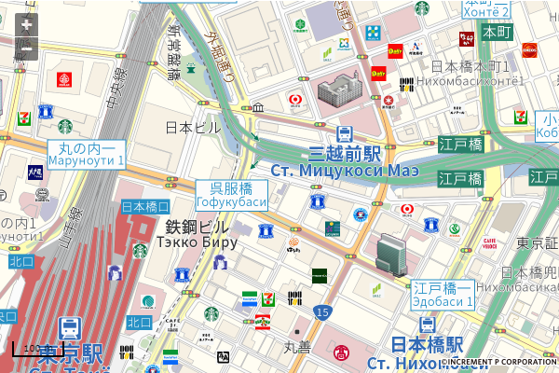



所感：仕事（PUN）
勉強になった
SiNDY-b
システムの全貌、管理、作業
C++, ArcGISの知識、規約
リリース作業
問題、困ったもの、他の所感
答
会話、聴解の問題
作業、課題での過ち

Slide 34


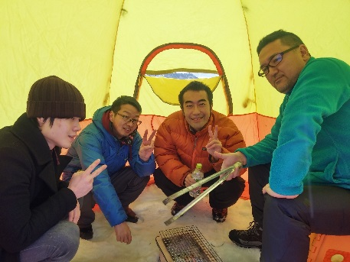
所感：作業以外の得たもの（PUN）
日本語
もっと自然に話せる
ようになる
報連相、企業文化
部署の習慣や重要な
マナーを見習う
優しい先輩たち
仕事指導、ご鞭撻
生活上の手伝い

